Slide 1
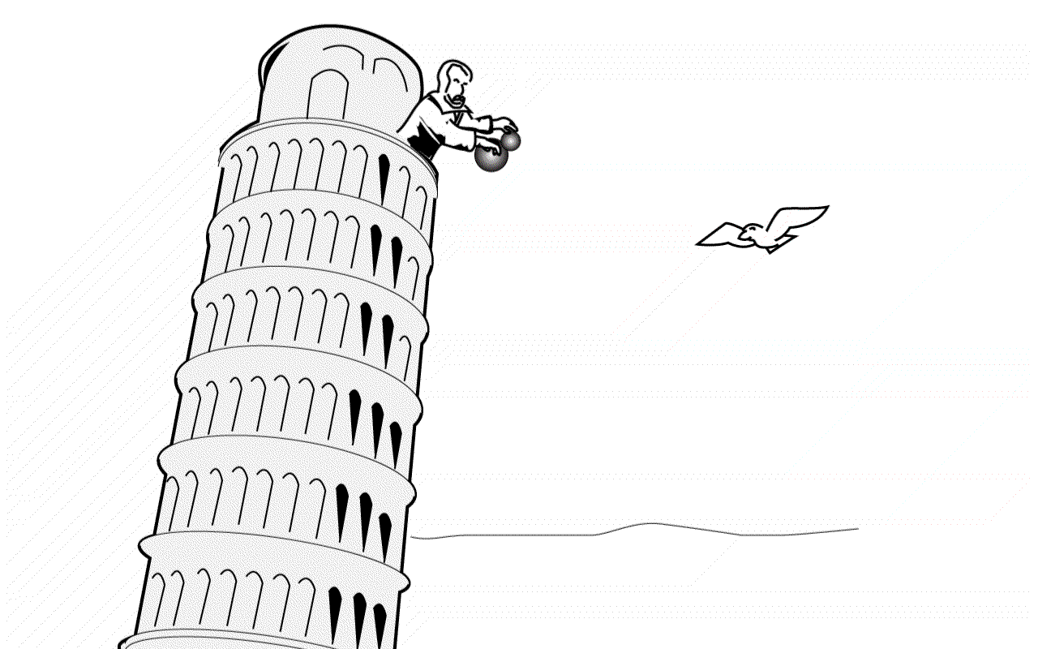
თავისუფალი ვარდნის არაუნივერსალურობა კვანტურ თეორიაში
პაპუნა ნემსიწვერიძე
პაპუნა ნემსიწვერიძე
26.05.24
This Photo by Unknown Author is licensed under CC BY

Slide 2
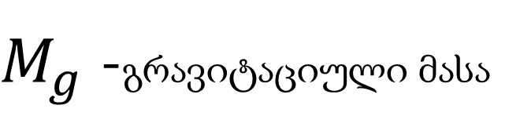
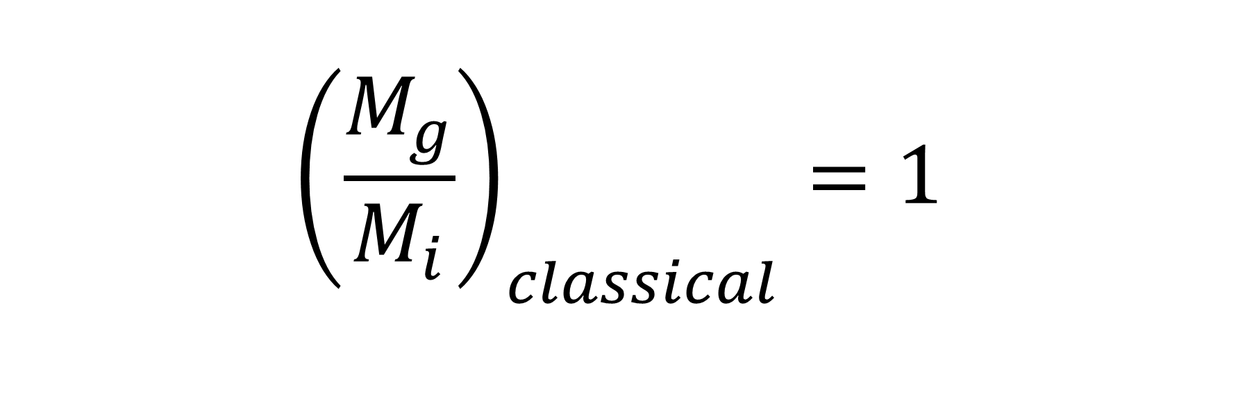
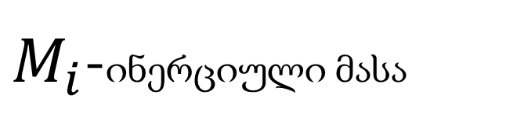
სუსტი ექვივალენტობის პრინციპი
$${\left(\frac{M_{g}}{M_{i}}\right)}_{classical}=1$$
$M_{g}$ -გრავიტაციული მასა
$M_{i}$-ინერციული მასა

Slide 3
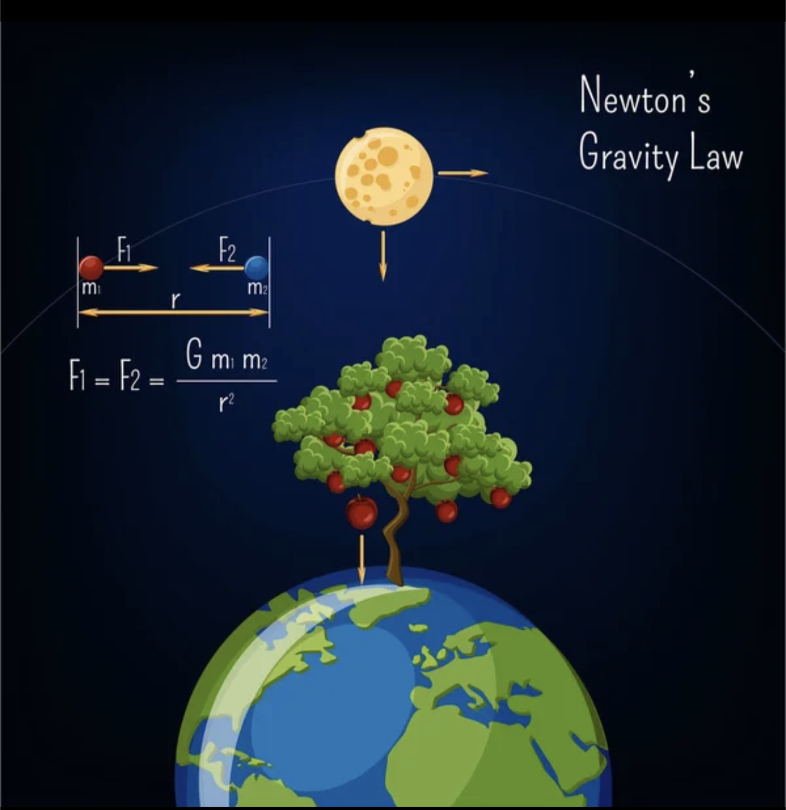
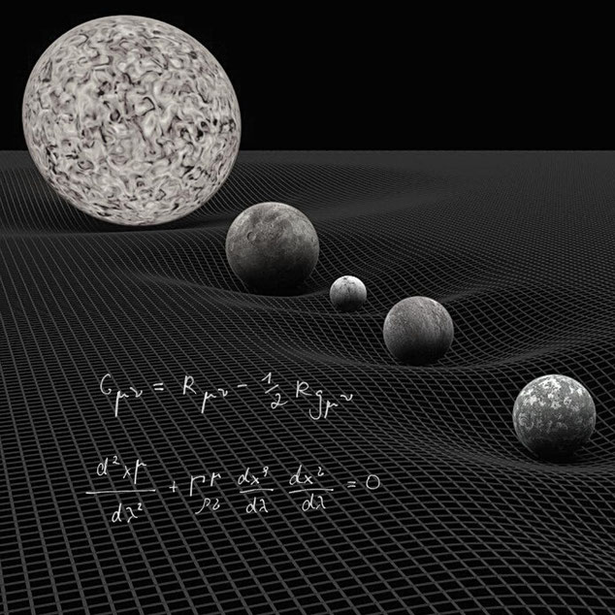
გრავიტაცია
General
relativity

Slide 4
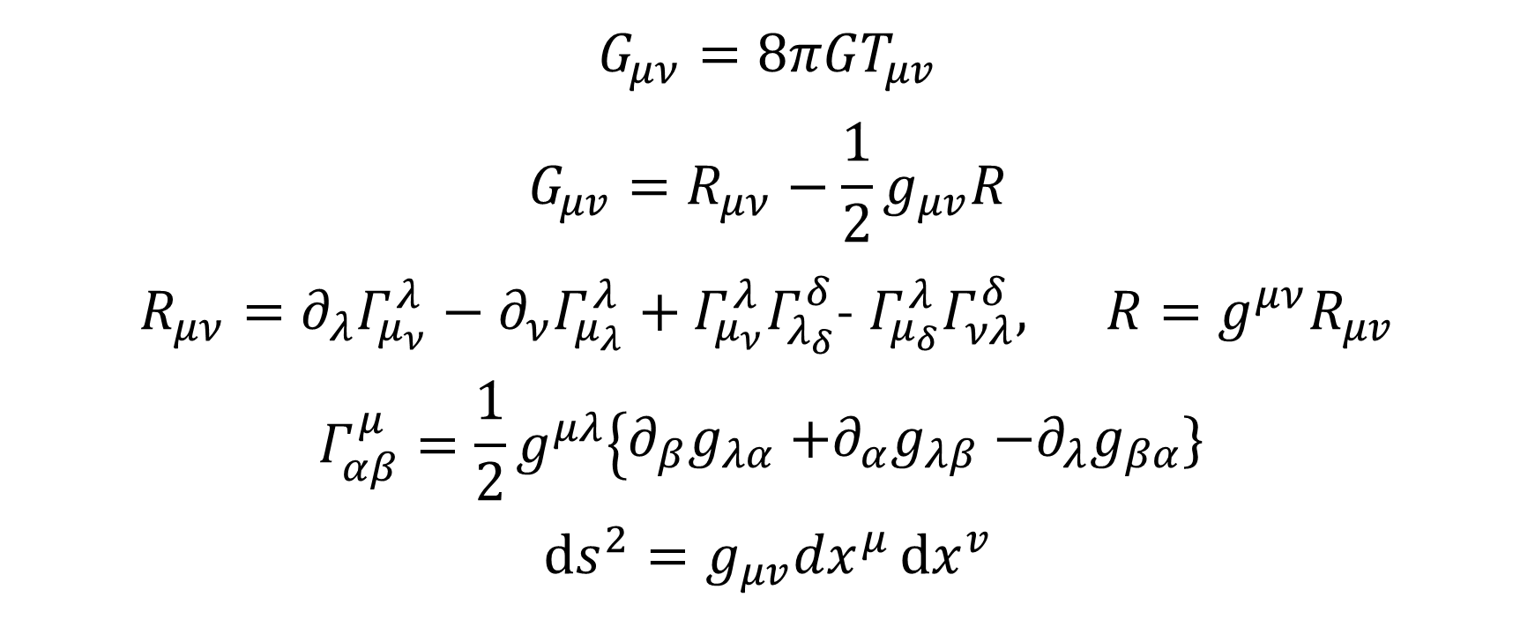
ფარდობითობის ზოგადი თეორია
$$G_{μν}=8πGT_{μv}$$
$$G_{μv}=R_{μν}−\frac{1}{2}g_{μv}R$$
$R_{μν}=∂_{λ}Γ_{μ_{ν}}^{λ}−∂_{ν}Γ_{μ_{λ}}^{λ}+Γ_{μ_{ν}}^{λ}Γ_{λ_{δ}}^{δ}$- $Γ_{μ_{δ}}^{λ}Γ_{νλ}^{δ}, R=g^{μν}R_{μv}$
$$Γ_{αβ}^{μ}=\frac{1}{2}g^{μλ}\left\{\begin{matrix}∂_{β}g_{λα}+\end{matrix}\right.\begin{matrix}∂_{α}g_{λβ}−\end{matrix}\begin{matrix}∂_{λ}g_{βα}\}\end{matrix}\begin{matrix}\end{matrix}$$
$$ⅆs^{2}=g_{μv}dx^{μ}ⅆx^{v}$$

Slide 5
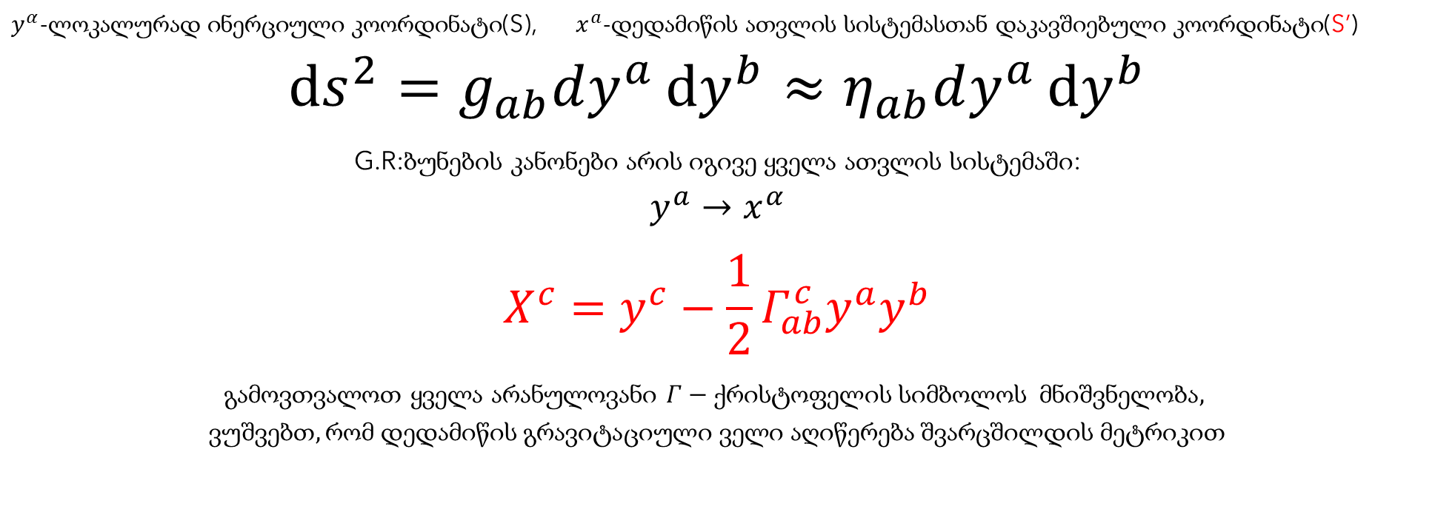
კლასიკური ნაწილაკის თავისუფალი ვარდნა
$y^{α}$-ლოკალურად ინერციული კოორდინატი(S), $x^{a}$-დედამიწის ათვლის სისტემასთან დაკავშიებული კოორდინატი(S’)
$$ⅆs^{2}=g_{ab}dy^{a}ⅆy^{b}≈η_{ab}dy^{a}ⅆy^{b}$$
G.R:ბუნების კანონები არის იგივე ყველა ათვლის სისტემაში:
$$y^{a}→x^{α}$$
$$X^{c}=y^{c}−\frac{1}{2}Γ_{ab}^{c}y^{a}y^{b}$$
გამოვთვალოთ ყველა არანულოვანი $Γ−ქრისტოფელის სიმბოლოს მნიშვნელობა,$
$$ვუშვებთ, რომ დედამიწის გრავიტაციული ველი აღიწერება შვარცშილდის მეტრიკით$$

Slide 6
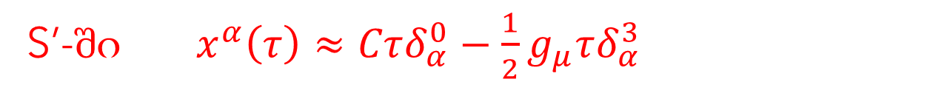
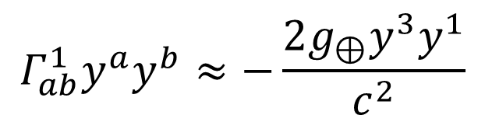

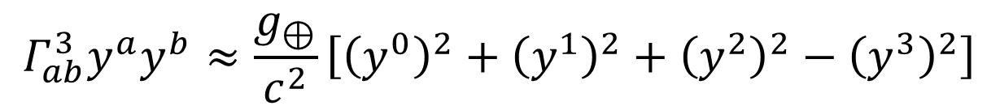
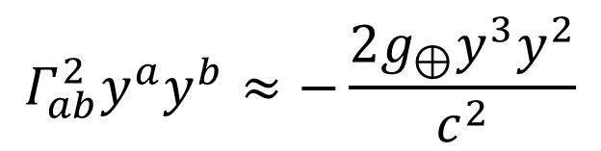
$$Γ_{ab}^{O}y^{a}y^{b}≈\frac{2g_{⊕}y^{3}y^{0}}{c^{2}}$$
$$Γ_{ab}^{2}y^{a}y^{b}≈−\frac{2g_{⊕}y^{3}y^{2}}{c^{2}}$$
$$Γ_{ab}^{1}y^{a}y^{b}≈−\frac{2g_{⊕}y^{3}y^{1}}{c^{2}}$$
$$Γ_{ab}^{3}y^{a}y^{b}≈\frac{g_{⊕}}{c^{2}}\left[{\left(y^{0}\right)}^{2}+{\left(y^{1}\right)}^{2}+{\left(y^{2}\right)}^{2}−{\left(y^{3}\right)}^{2}\right]$$
სადაც- $g_{⊕}≡\frac{C^{2}R_{s}}{2R^{2}}≈9.81m/{s^{2}}$ თავისუფალი ვარდნის აჩქარება.
მოძრაობის განტოლებები:
S-ში $y^{α}\left(τ\right)=Cτδ_{α}^{0}$
S’-ში $x^{α}\left(τ\right)≈Cτδ_{α}^{0}−\frac{1}{2}g_{μ}τδ_{α}^{3}$

Slide 7


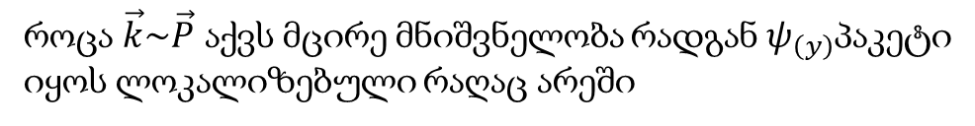
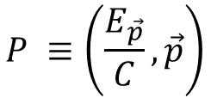

კვანტური ნაწილაკის თავისუფალი ვარდნა
S-სისტემაში უსპინო დადებითი მასის მქონე ნაწილაკის ტალღური ფუნქცია არის ბრტყელი ტალღების სუპერპოზიცია :
$$ψ_{\left(y\right)}=\frac{1}{{\left(2πℏ\right)}^{3}}\int{\frac{ⅆ^{3}\vec{k}}{2E_{\vec{k}}}}f_{\vec{p}}\left(\vec{k}\right)ⅇ^{\left(−ⅈ\frac{k⋅y}{ℏ}\right)}$$
სადაც k-არის 4-იმპულსი:
ხოლო P-არის საწყისი 4-იმპულსი
$$P ≡\left(\frac{E_{\vec{p}}}{C},\vec{p}\right)$$
$k≡\left(\frac{E_{\vec{k}}}{C},\vec{k}\right)$ $≡\left(\sqrt{M^{2}C^{2}+{\vec{k}}^{2}},\vec{k}\right)$
$$k⋅y≡η_{ab}k^{a}y^{b}$$
როცა $\vec{k}\sim \vec{P}$ აქვს მცირე მნიშვნელობა რადგან $ψ_{\left(y\right)}$პაკეტი იყოს ლოკალიზებული რაღაც არეში

Slide 8
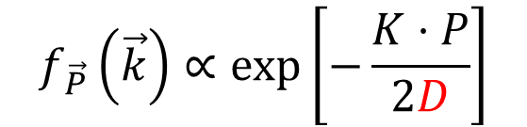
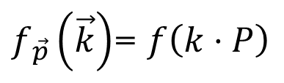
ფარდობითობის ზოგადი თეორია მოითხოვს, რომ:
$f_{\vec{p}}\left(\vec{k}\right)$= $f\left(k⋅P\right)$
მაგალითად კოვარიანტული გაუსის ფუნქცია ხასიათდება:
$$f_{\vec{P}}\left(\vec{k}\right)∝\exp\left[−\frac{K⋅P}{2D}\right]$$
სადაც D>0 წარმოადგენს იმპულსის დისპერსიას. ამრიგად მივიღეთ $ψ_{\left(y\right)}$ რომელიც ინვარიანტულია (ლიკალური) ლორენცის გარდაქმნების მიმართ.
ბორნის სტატისტიკური ინტერპრეტაციის მიედვით Q.M-ში ${\left|ψ\left(y\right)\right|}^{2}$ იძლევა ალბათობის მნიშვნელობას მოცემულ წერტილში და შესაბამისად ნორმირების პირობა იქნება :
$$\int{ⅆ^{3}\vec{y}}ψ_{\left(y\right)}^{∗}ψ_{\left(y\right)}=1$$

Slide 9
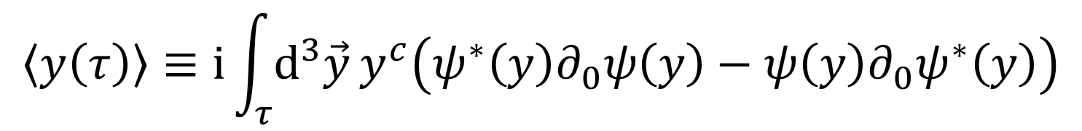
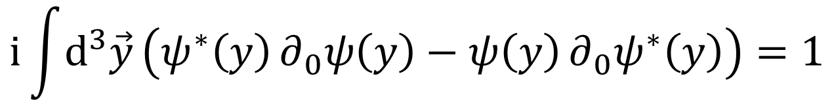

უკანასკნელი პორობა ეწინააღმდეგება კოვარიანტობის პრინციპს რადგან იგი არა არის ინვარიანტული ლორენცის (ლოკალური) გარდაქმნების მიმართ ამიტომ მას შევცვლით ლორენც ინვარიარიანტი გამოსახულებით:
$$ⅈ\int{ⅆ^{3}\vec{y}}\left(ψ^{∗}\left(y\right)∂_{0}ψ\left(y\right)−ψ\left(y\right)∂_{0}ψ^{∗}\left(y\right)\right)=1$$
ტალღური ფუნქციის (მასის ცენტრის) პოზიციისთვის გვექნება $y\left(τ\right)$-ის საშუალო მნიშვნელობა :
$$\left\langle y\left(τ\right)\right\rangle ≡ⅈ\int_{τ}{ⅆ^{3}\vec{y}}y^{c}\left(ψ^{∗}\left(y\right)∂_{0}ψ\left(y\right)−ψ\left(y\right)∂_{0}ψ^{∗}\left(y\right)\right)$$
შესაბამისად თავისუფალი ნაწილაკისთვის:
$$\left\langle y^{c}\left(τ\right)\right\rangle =Cτδ_{0}^{C},$$

Slide 10
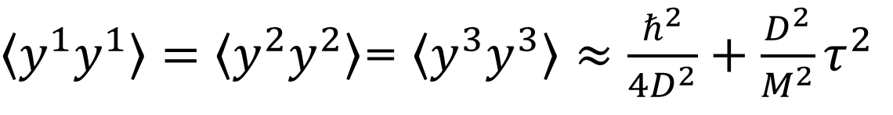
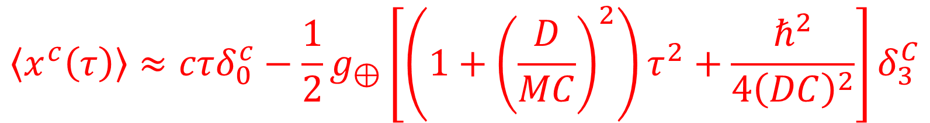
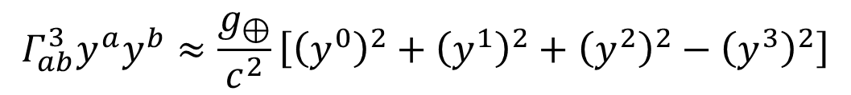
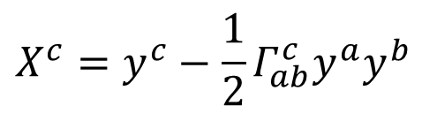
რადგან:
$$X^{c}=y^{c}−\frac{1}{2}Γ_{ab}^{c}y^{a}y^{b}$$
$$Γ_{ab}^{3}y^{a}y^{b}≈\frac{g_{⊕}}{c^{2}}\left[{\left(y^{0}\right)}^{2}+{\left(y^{1}\right)}^{2}+{\left(y^{2}\right)}^{2}−{\left(y^{3}\right)}^{2}\right]$$
ამიტომ:
$$\left\langle x^{c}\left(τ\right)\right\rangle ≈cτδ_{0}^{c}−\frac{1}{2}g_{⊕}\left[\left(1+{\left(\frac{D}{MC}\right)}^{2}\right)τ^{2}+\frac{ℏ^{2}}{4{\left(DC\right)}^{2}}\right]δ_{3}^{C}$$
$\left\langle y^{1}y^{1}\right\rangle =$ $\left\langle y^{2}y^{2}\right\rangle$= $\left\langle y^{3}y^{3}\right\rangle ≈\frac{ℏ^{2}}{4D^{2}}+\frac{D^{2}}{M^{2}}τ^{2}$

Slide 11
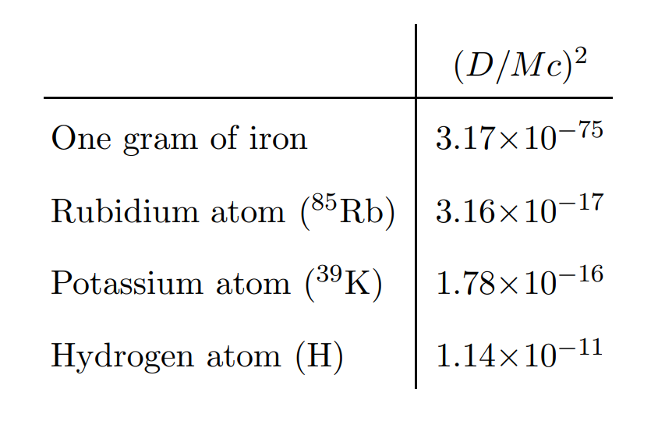
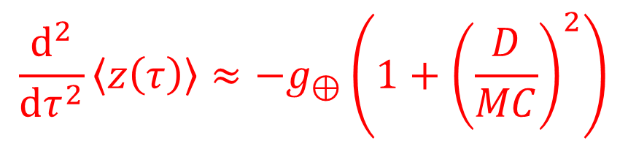
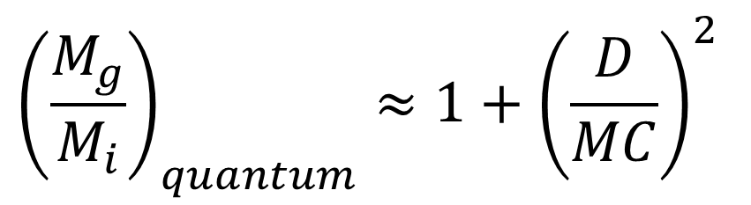
$$\frac{ⅆ^{2}}{ⅆτ^{2}}\left\langle z\left(τ\right)\right\rangle ≈{−g}_{⊕}\left(1+{\left(\frac{D}{MC}\right)}^{2}\right)$$
$${\left(\frac{M_{g}}{M_{i}}\right)}_{quantum}≈1+{\left(\frac{D}{MC}\right)}^{2}$$

Slide 12
ლიტერატურა:
https://arxiv.org/abs/2204.03279v4
https://onlinelibrary.wiley.com/doi/10.1002/andp.202200386

Slide 13
გმადლობთ ყურადღებისთვის!

